Slide 1

第17章 电子电路中的反馈
17.1 反馈的基本概念
17.2 放大电路中的负反馈
17.3 振荡电路中的正反馈

Slide 2
17.1 反馈的基本概念
17.1.1 负反馈与正反馈
反馈：将放大电路输出端的信号(电压或电流)的
一部分或全部通过某种电路引回到输入端。
+U_{CC}
+U_{CC}
R_{B1}
R_{C}
C₂
R_{B}
通过R_{E}
将输出电压
反馈到输入
通过R_{E}
将输出电流
反馈到输入
C₁
C₁
+
+
+
+
u_{CE}
+
C₂
+
–
+
+
R_{S}
R_{S}
R_{L}
u_{o}
u_{i}
+
u_{i}
R_{B2}
+
+
R_{E}
e_{s}
R_{E}
R_{L}
u_{o}
e_{S}
–
–
–
–
–
–

Slide 3
反馈放大电路的方框图：
x_{i}
x_{o}
A
开环
基本放大电路
净输入量
输入量
x_{i}
x_{d}
输出量
x_{o}
A
比较符号
x_{f}
F
反馈量
闭环
反馈电路

Slide 4
x_{i}
x_{d}
x_{o}
A
x_{f}
F
闭环
正反馈
反馈信号使净输入信号增大。
——用于振荡电路中产生波形
按反馈极性分
负反馈
反馈信号使净输入信号减少。
——用于改善放大电路的性能

Slide 5
17.1.2 正反馈与负反馈的判别方法
瞬时极性法：设接地参考点的电位为零，假设输入信号有一个正极性的变化，用符号 表示，看反馈回来的量是使净输入量增大还是减少，若增大则为正反馈，若减少则为负反馈。
+
例：
R_{F}
⊕
R₁
Δ
∞
+
+
–
R₁
⊕
u_{i}
R₂
u_{d}
+
+
Δ
∞
–
+
u_{o}
–
–
–
–
u_{f}
+
u_{d}
+
+
–
u_{f}
+
–
+
+
⊕
+
u_{o}
⊕
R₂
u_{i}
–
R_{F}
–
u_{d} =u_{i} – u_{f}
u_{d} =u_{i} – u_{f}
u_{f} 增大了净输入电压
——正反馈
u_{f} 削弱了净输入电压
——负反馈

Slide 6
正负号的标注规则！
1.对分立元件而言（三极管），B与C极性相反，B与E极性相同。
2.对集成运放而言， u_{O}与u-极性相反， u_{O}与u+极性相同。

Slide 7
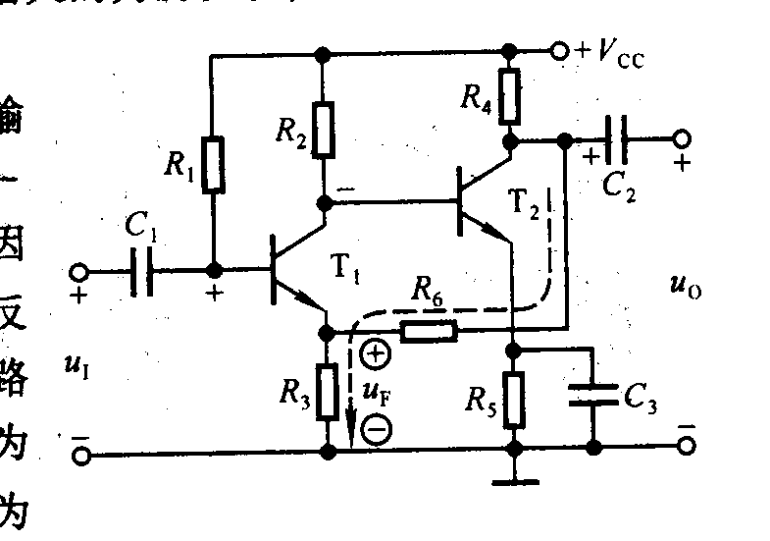
分立元件电路反馈极性的判断
原则：对分立元件而言，C与B极性相反，E与B极性相同。
负反馈
净输入量减小
反馈通路
图 分立元件放大电路反馈极性的判断

Slide 8
17.1.3 反馈的类型及判断
1、根据反馈信号所取自的输出信号不同
电压反馈
——反馈信号取自输出电压
电流反馈
——反馈信号取自输出电流
假设输出端交流短路，若反馈作用消失，则为电压反馈；反之为电流反馈。
判断方法：
R_{F}
Δ
∞
–
R₁
+
Δ
∞
+
+
–
+
+
u_{i}
R₂
R_{L}
+
+
u_{o}
–
u_{i}
R₂
–
R
–
反馈端直接从输出端引出，为电压反馈。
反馈端从负载电阻的靠近“地”端引出的，为电流反馈。

Slide 9
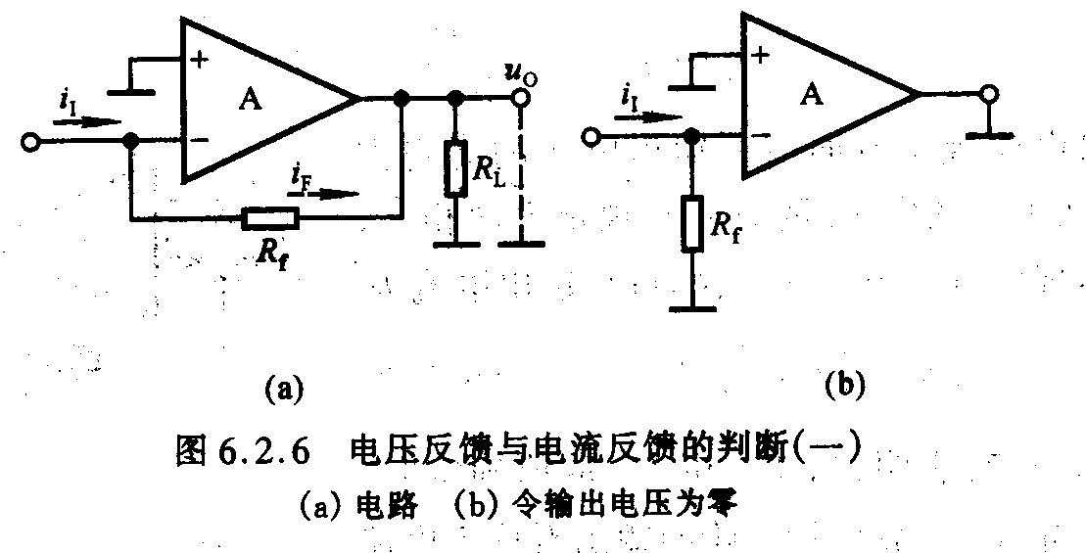
例：电压负反馈与电流负反馈的判断
令输出电压为零，反馈作用不存在，所以是：电压反馈

Slide 10
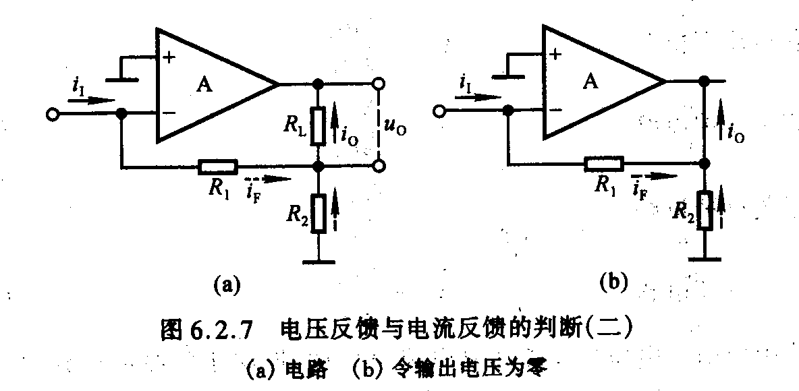
令输出电压为零，反馈电流仍存在，所以是：电流负反馈

Slide 11
2、根据反馈信号与输入信号在输入端联接形式的不同
串联反馈
——反馈信号以电压形式串接在输入回路中
并联反馈
——反馈信号以电流形式并接在输入端
判断方法：
R_{F}
R_{F}
i_{i}
i_{f}
R₁
R₁
Δ
∞
Δ
∞
+
–
–
–
+
–
u_{f}
+
u_{d}
+
+
u_{i}
i_{d}
+
+
+
+
u_{o}
–
+
R₂
R_{L}
u_{o}
u_{i}
R₂
–
–
–
反馈端与输入端加在同一输入端上，为并联反馈。
反馈端与输入端加在两个输入端上，为串联反馈。
以电流形式进行比较
以电压形式进行比较

Slide 12
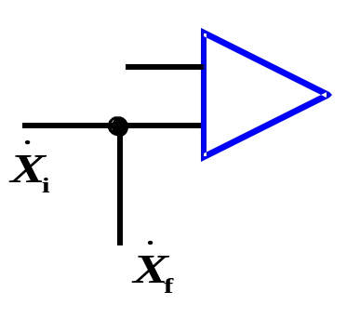

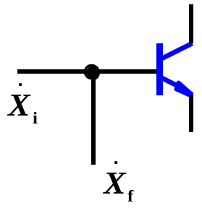


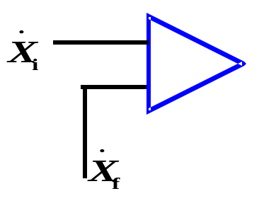
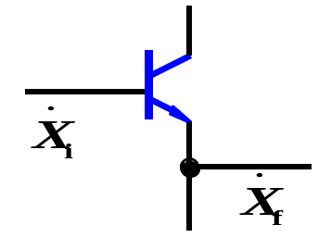
判断反馈类型 — 串联、并联（看输入端）
定义：反馈信号与输入信号以电流形式“求和”
并联：反馈量
输入量
接于同一输入端。
定义：反馈信号与输入信号以电压形式“求和”
串联：反馈量
输入量
接于不同的输入端。

Slide 13
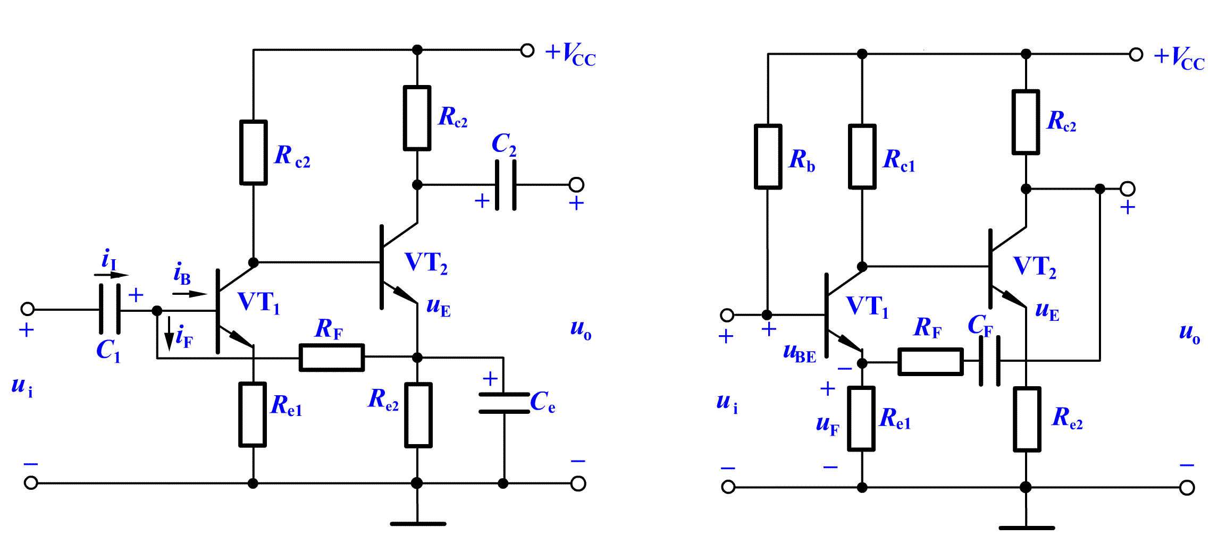
例：
(a)并联负反馈
(b)串联负反馈

Slide 14
负反馈的类型:
电压串联负反馈
电压并联负反馈
负反馈
电流串联负反馈
电流并联负反馈

Slide 15
3、根据反馈对交流还是直流起作用分为
直流反馈
——稳定静态工作点
交流反馈
——改善放大电路的性能
在反馈网络中，串接隔直电容，可以隔断直流，此时反馈只对交流起作用。
在起反馈作用的电阻两端并联旁路电容，可以使其只对直流起作用。

Slide 16
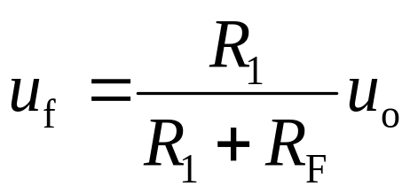
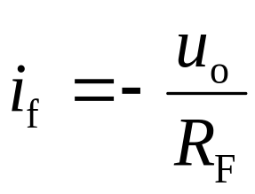
17.2 放大器电路中的负反馈
17.2.1 负反馈的类型
R_{F}
R_{F}
R₁
i_{i}
i_{f}
R₁
Δ
∞
Δ
∞
–
–
+
–
–
u_{f}
+
u_{d}
+
u_{i}
i_{d}
+
+
+
+
+
+
+
–
u_{i}
R₂
R_{L}
u_{o}
R₂
R_{L}
u_{o}
–
–
–
电压串联负反馈
电压并联负反馈

Slide 17
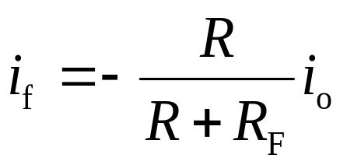
R_{F}
i_{i}
i_{f}
Δ
∞
Δ
∞
i_{o}
–
i_{o}
+
–
–
+
u_{d}
+
u_{i}
R₁
i_{d}
+
+
–
+
+
R₂
R_{L}
R₂
R_{L}
u_{i}
–
+
R
u_{f}
R
–
电流并联负反馈
电流串联负反馈
u_{f} =Ri_{o}

Slide 18
运算放大器电路反馈类型的判别方法：
(1) 反馈电路直接从输出端引出的，是电压反馈；
从负载电阻R_{L}的靠近“地”端引出的，是电流反馈；
(2) 输入信号和反馈信号分别加在两个输入端(同相和反相)上的，是串联反馈；加在同一个输入端(同相或反相)上的，是并联反馈；
(3) 反馈信号使净输入信号减少的是负反馈；否则是正反馈。

Slide 19
例1：
判别反馈类型。
Δ
∞
+
–
∞
+
Δ
A₁
–
电压串联负反馈
+
A₂
+
u_{i}
+
–
R
R_{L}
Δ
∞
–
∞
+
Δ
A₁
–
电流并联负反馈
+
+
A₂
+
u_{i}
+
R
R_{L}
–

Slide 20
例 判断下列电路的反馈极性和反馈类型。
V_{CC}
V_{CC}
R_{B}
R_{C1}
R_{C2}
R_{B}
R_{C1}
R_{C2}
○
○
-
-
○
○
+
+
+
-
+
-
+
-
+
-
○
v_{o}
-
○
-
○
v_{o}
-
v_{i}
v_{i}
R_{E1}
R_{f}
R_{E2}
R_{E1}
R_{f}
R_{E2}
电流并联负反馈
电流串联正反馈
R_{f}
R_{f}
R₁
R₁
○
+
-
+
-
+
○
+-
○
+
+
○
A
-
v_{o}
A
v_{o}
v_{s}
○
+
+-
v_{s}
电压并联负反馈
电压串联负反馈

Slide 21
练习题：
电路如图所示，要求：
(1) 设i_{I}<< i_{L}，写出i_{L}与u_{I}之间的运算关系。
(2) 指出图中的反馈电路，判断反馈极性(正、负反馈) 和类型。
(3) 说明负载电阻R_{L}阻值变化时，i_{L}是否改变?
i_{I}
R₃
Δ
∞
–
Δ
∞
A₁
+
–
+
R₂
A₂
+
+
+
u_{o}
u_{I}
R₁
i_{L}
R₄
R_{L}
–
R₅

Slide 22
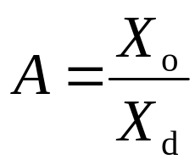
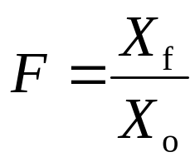
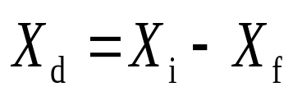
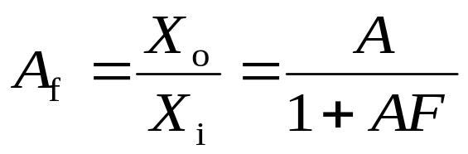

17.2.2 负反馈对放大电路工作性能的影响
1. 降低放大倍数
x_{i}
x_{d}
x_{o}
A
–
x_{f}
F
则有：
(1+AF ) 称为反馈深度，其值愈大，负反馈作用愈强，A_{f}也就愈小。

Slide 23
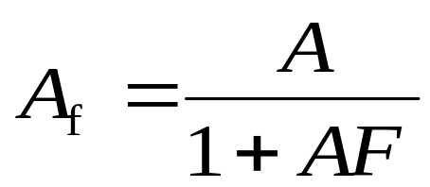
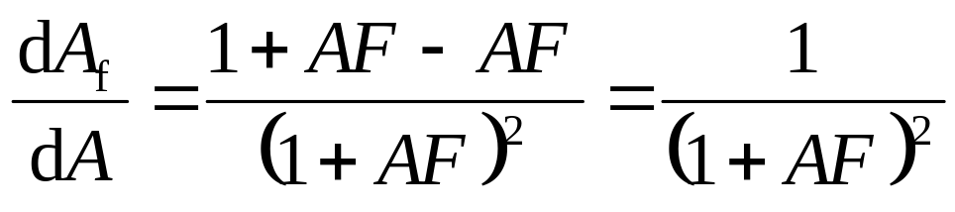
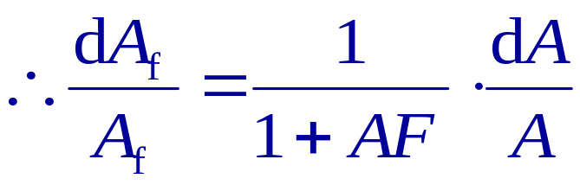

2. 提高放大倍数的稳定性
引入负反馈使放大倍数的稳定性提高(1+AF)倍。
A_{f} 的相对稳定性
A的相对稳定性
若AF >>1，称为深度负反馈，此时：
在深度负反馈的情况下，闭环放大倍数仅与反馈电路的参数有关。

Slide 24
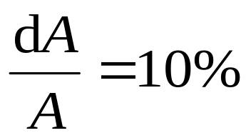
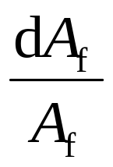
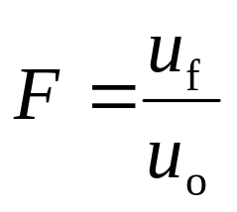
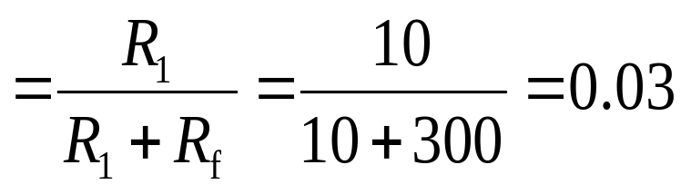
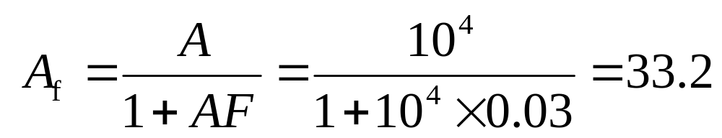
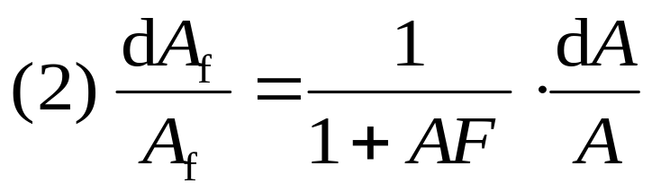
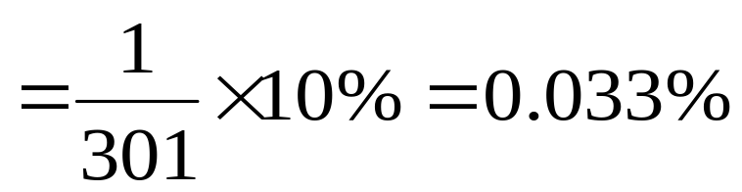
例2：
如图所示同相比例运算电路，R₁=10kΩ， R_{F}=300kΩ，A_{uo}=10⁴。
求闭环电压放大倍数A_{uf}；
如果 ，求 。
R_{F}
解：(1)
R₁
Δ
A_{uo}
–
–
–
u_{f}
+
u_{d}
+
+
+
+
+
u_{i}
R₂
R_{L}
u_{o}
–
–

Slide 25
3. 改善波形失真
加反馈前
正弦波
小
u_{i}
A
u_{o}
u_{d}
大
略小
u_{i}
加反馈后
⊗
略大
u_{o}
A
略大
u_{f}
略小
接近正弦波
F
负反馈是利用失真的波形来改善波形的失真，因此只能减小失真，而不能完全消除失真。

Slide 26
4. 展宽通频带
引入负反馈使电路的通频带宽度增加
|A_{u}|
无负反馈
有负反馈
BW
O
f
BW_{f}

Slide 27
5. 对放大电路输入电阻的影响
——与串联反馈还是并联反馈有关
串联反馈：使r_{i}提高
并联反馈：使r_{i}减小
6. 对放大电路输出电阻的影响
——与电压反馈还是电流反馈有关
电压反馈：使r_{o}减小
电流反馈：使r_{o}提高

Slide 28
结论：
(1) 要想稳定静态工作点，应引入直流负反馈。
(2) 要想改善交流性能，应引入交流负反馈。
(3) 要想稳定输出电压，应引入电压负反馈；
要想稳定输出电流，应引入电流负反馈。
(4) 要提高r_{i}，应引入串联负反馈；
要减小r_{i}，应引入并联负反馈。
(5) 要提高r_{o}，应引入电流负反馈；
要减小r_{o}，应引入电压负反馈。

Slide 29
练习题：
运算放大器电路如图所示， R_{L}为负载电阻，则R_{F1}和R_{F2}引入的反馈分别为 ( ) 。
(a) 串联电流负反馈 (b) 并联电压负反馈
(c) 串联电压负反馈 (d) 正反馈
b、d
R_{F1}
Δ
∞
–
u_{i}
R₁
+
+
R_{L}
R_{F2}
R₂

Slide 30
△ 17.2.3 分立元器件放大电路中的负反馈
1、电压反馈和电流反馈的判断方法
+
+
R_{L}
u_{o}
R_{L}
u_{o}
–
–
反馈端与输出端为同一电极，为电压反馈。
反馈端与输出端不为同一电极上，为电流反馈。

Slide 31
2、串联反馈和并联反馈的判断方法
判断方法：
+U_{CC}
+U_{CC}
i_{f}
接输出回路
i_{i}
+
+
+
i_{b}
u_{be}
u_{i}
u_{i}
–
+
–
u_{f}
–
–
反馈端与输入端加在同一电极上，为并联反馈。
反馈端与输入端不加在同一电极上，为串联反馈。
以电流形式进行比较
以电压形式进行比较

Slide 32
3、正负反馈的判断——瞬时极性法
(1) 设接“地”参考点的电位为零，在某点对“地”电压(即电位)的正半周，该点交流电位的瞬时极性为正；在负半周则为负。
(2) 设基极瞬时极性为正，根据集电极瞬时极性与基极相反、发射极(接有发射极电阻而无旁路电容时)瞬时极性与基极相同的原则，标出相关各点的瞬时极性。

Slide 33
(3) 若反馈信号与输入信号加在同一电极上
(4) 若反馈信号与输入信号加在两个电极上
两者极性相反为负反馈；
两者极性相同为负反馈；
极性相同为正反馈。
极性相反为正反馈。

Slide 34
例1：
判断如图所示电路的反馈类型。
+U_{CC}
2、判断是交流反馈还是直流反馈
R_{B1}
R_{C}
C₂
C₁
+
交、直流分量的信
号均可通过 R_{E}，所以R_{E}引入的是交、直流反馈。
+
+
+
R_{L}
u_{o}
u_{i}
R_{B2}
R_{E}
C_{E}
–
–
若有旁路电容， R_{E}引入的则是直流反馈。
1、判别反馈元件(一般是电阻、电容)
(1) 连接在输入与输出之间的元件。
(2) 为输入回路与输出回路所共有的元件。
R_{E}是反馈元件。

Slide 35
3、判断反馈类型
——串联电流负反馈
+U_{CC}
u_{i} 与 u_{f} 串联，以电压形式比较
——串联反馈
R_{B1}
R_{C}
C₂
C₁
+
+
⊕
+
净输入信号：
+
+
–
⊕
u_{be}
u_{be} = u_{i} - u_{f}
+
u_{f}
–
R_{L}
u_{o}
u_{i}
R_{B2}
R_{E}
u_{f} 削弱了净输入电压
i_{e}
–
–
——负反馈
u_{f} = i_{e} R_{E}
≈ i_{c} R_{C}
u_{f} 正比于输出电流
——电流反馈

Slide 36
例2：
判断如图所示电路的反馈类型。
+U_{CC}
1、判断反馈元件
R_{C}
电阻 R_{F}连接在输入与输出之间，所以R_{F}是反馈元件。
R_{F}
C₂
+
C₁
+
+
R_{L}
u_{o}
+
2、判断是交流反馈还是直流反馈
u_{i}
–
–
R_{F}引入的是交、直流反馈。

Slide 37
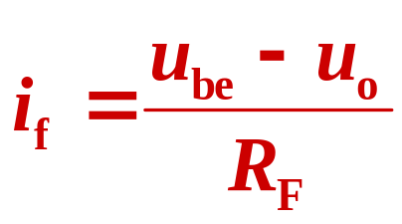
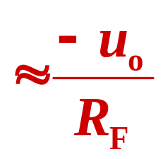
3、判断反馈类型
——并联电压负反馈
+U_{CC}
i_{i} 与 i_{f} 并联，以电流形式比较
——并联反馈
R_{C}
R_{F}
C₂
+
C₁
i_{f}
+
净输入信号：
+
⊕
R_{L}
u_{o}
i_{b} = i_{i} - i_{f}
+
i_{b}
u_{i}
i_{i}
–
反馈电流 i_{f} 削弱了净输入电流
–
——负反馈
i_{f} 正比于输出电压
——电压反馈

Slide 38
例3：
判断如图所示电路的反馈类型。
R_{C2}
+U_{CC}
R_{B1}
R_{C1}
C₂
C₁
+
+
T₂
T₁
+
+
R_{B2}
R_{L}
u_{o}
u_{i}
R_{F}
R_{E1}
R_{E2}
C_{E2}
–
–
解:
R_{E1}、R_{F}：交、直流反馈； R_{E2}：直流反馈；
R_{E1}对本级引入电流串联负反馈。
R_{E1}、R_{F}引入级间电压串联负反馈。

Slide 39
讨论1：
如果R_{F}不接在T₂ 的集电极，而是接C₂与R_{L} 之间，两者有何不同 ？
R_{C2}
+U_{CC}
R_{B1}
R_{C1}
C₂
C₁
+
+
T₂
T₁
+
+
R_{B2}
R_{L}
u_{o}
u_{i}
R_{F}
R_{E1}
R_{E2}
C_{E2}
–
–
解: 因电容C₂的隔直流作用，这时R_{E1}、R_{F}仅引入交流反馈。

Slide 40
讨论2：
如果R_{F}的另一端不接在T₁ 的发射极，而是接在它的基极，两者有何不同，是否会变成正反馈？
R_{C2}
+U_{CC}
R_{B1}
R_{C1}
C₂
C₁
+
+
T₂
T₁
+
+
R_{B2}
R_{L}
u_{o}
u_{i}
R_{F}
R_{E1}
R_{E2}
C_{E2}
–
–
解: R_{E1}、R_{F}引入级间正反馈。

Slide 41




17.3 振荡电路中的正反馈
17.3.1 自激振荡
放大电路在无输入信号的情况下，就能输出 一定频率和幅值的交流信号的现象。
1、自激振荡的条件
A
A
+
F
F
正反馈的方框图
正弦波振荡电路的方框图
条件：
和 大小和相位都一致。

Slide 42
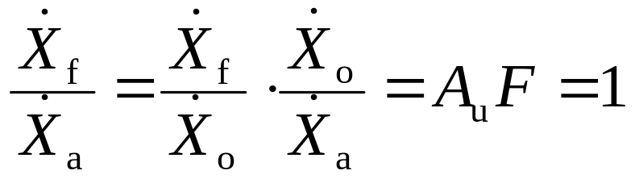
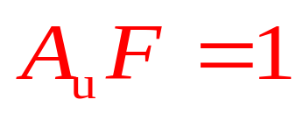
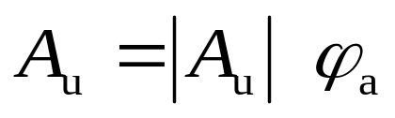
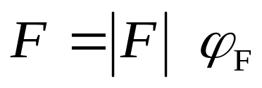
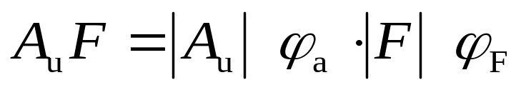
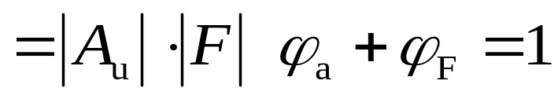
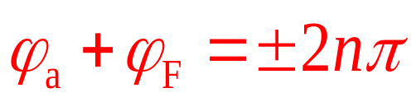

条件：
和 大小和相位都一致。
设 ，
产生自激振荡的条件：
(1) 相位条件：
——振荡产生的首要条件
(振荡电路必须是正反馈)
(2) 幅度条件：
必须有足够的反馈量(可以通过调整A_{u} 或F 达到) 。

Slide 43
2. 正弦波振荡电路的组成
(1) 放大电路: 放大信号
(2) 反馈网络: 必须是正反馈
(3) 选频网络: 保证输出为单一频率的正弦波
(4) 稳幅环节: 使电路能从⏐A_{u}F ⏐ >1 ，过渡到
⏐A_{u}F ⏐=1，从而达到稳幅振荡。

Slide 44
17.3.2 正弦波振荡电路
——用来产生一定频率和幅值的正弦交流信号。（从1Hz~几百MHz)
RC 振荡电路：输出功率小、频率低。
常用的有：
LC振荡电路：输出功率大、频率高。
石英晶体振荡电路：频率稳定度高。
应用：无线电通讯、广播电视，工业上的高频感应炉、超声波发生器、正弦波信号发生器、半导体接近开关等。

Slide 45
1. RC正弦波振荡电路
稳幅环节
(1) 电路结构
D₁
RC 选频网络
R
R_{F1}
C
R_{F2}
D₂
Δ
∞
–
+
+
+
u_{o}
+
–
u_{i}=u_{f}
R₁
R
C
–
(同相比例运算电路)
反馈网络
放大电路

Slide 46
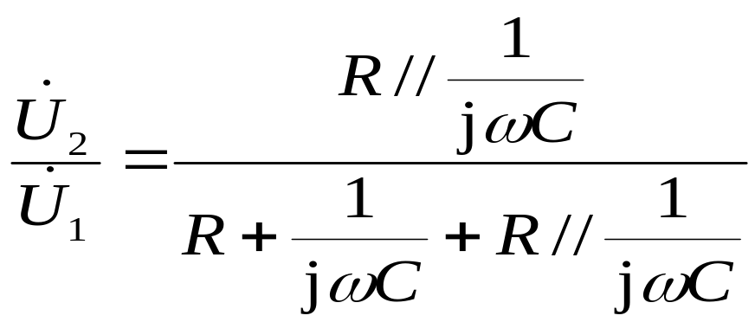

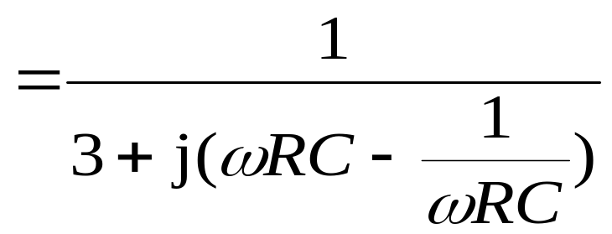

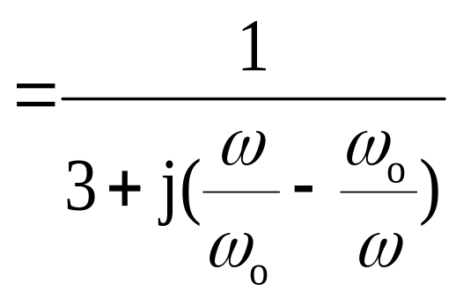
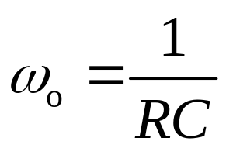
(2) RC串并联选频网络的选频特性
+
R
C
+
R
C
–
–
式中：

Slide 47
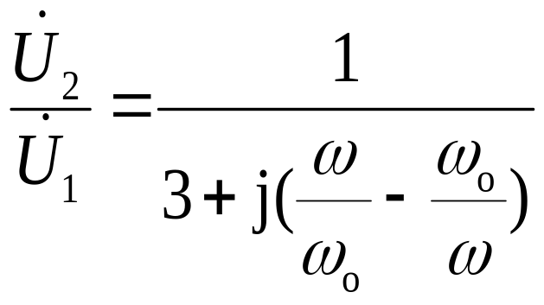


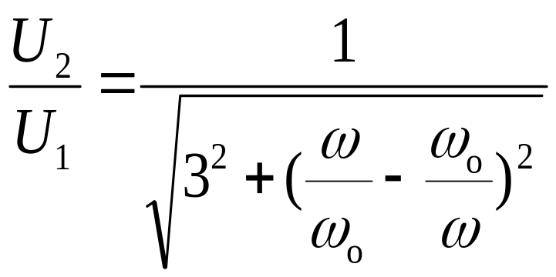
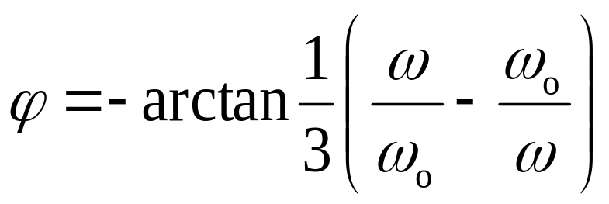
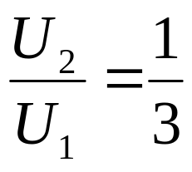
幅频特性：
O
ω₀
ω
ϕ
90°
相频特性：
O
ω₀
ω
–90°
当ω = ω_{o}时， 达到最大值，且 u₂与 u₁ 同相，即网络具有选频特性。

Slide 48
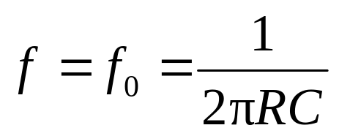
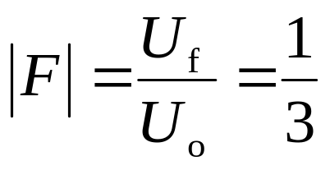
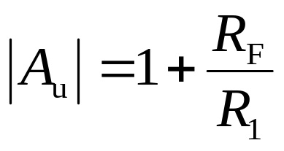
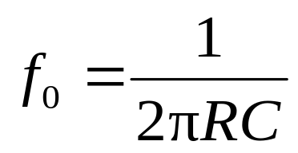
(3) 振荡条件
当 时，
D₁
R
R_{F1}
u_{f} 与 u_{o}同相。
C
R_{F2}
D₂
Δ
∞
–
+
+
+
u_{o}
+
–
起振时，⏐A_{u}F⏐ >1
u_{i}=u_{f}
R₁
R
C
即：R_{F} > 2 R₁
–
达到稳定时：R_{F} = 2 R₁
振荡频率：
改变R、C 可调节振荡频率

Slide 49
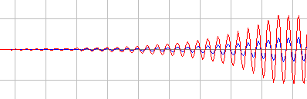
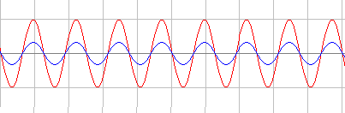
(4) 工作原理
电路中微小的起始扰动信号经正反馈反馈到输入端，反馈电压经放大电路后有更大的输出，最后利用稳幅环节稳定下来。

Slide 50

本章作业:
P150 习题
A 选择题全做
B 基本题：17.2.6(a)；17.3.2

Slide 51


本章学习结束 Goodbye!

